Slide 1

寿司 月面生き残り作戦
イファン
ブン
シンレンテイ
ゴック

Slide 2
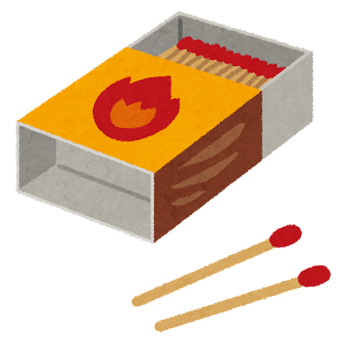
15. マッチの入った箱
マッチ棒は宇宙空間では 着火できないため

Slide 3

14. 磁気コンパス
宇宙空間には地球の磁場がないので、磁針は使用できないため

Slide 4
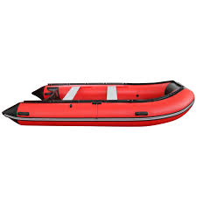
13. ライフボート
荷物を運ぶ用
ベット

Slide 5
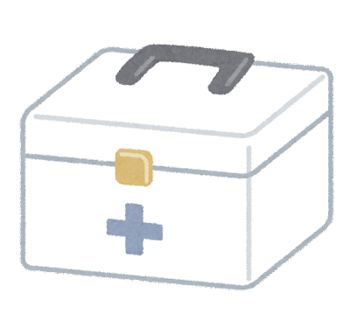
12. 救急セット
傷と病気があれば、使えるもの

Slide 6

11. パラシュート
大きくて、救助隊に見やすくなるために位置を表示用
布なので、保温できるもの

Slide 7
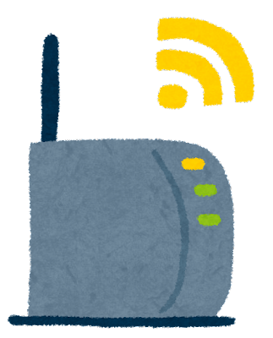
10. 無線送受信機
信号を送る鏡より重いので、 二番目に選択

Slide 8
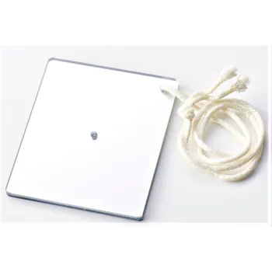
09. 信号を送る鏡
太陽からライトの反射で信号を送る用

Slide 9
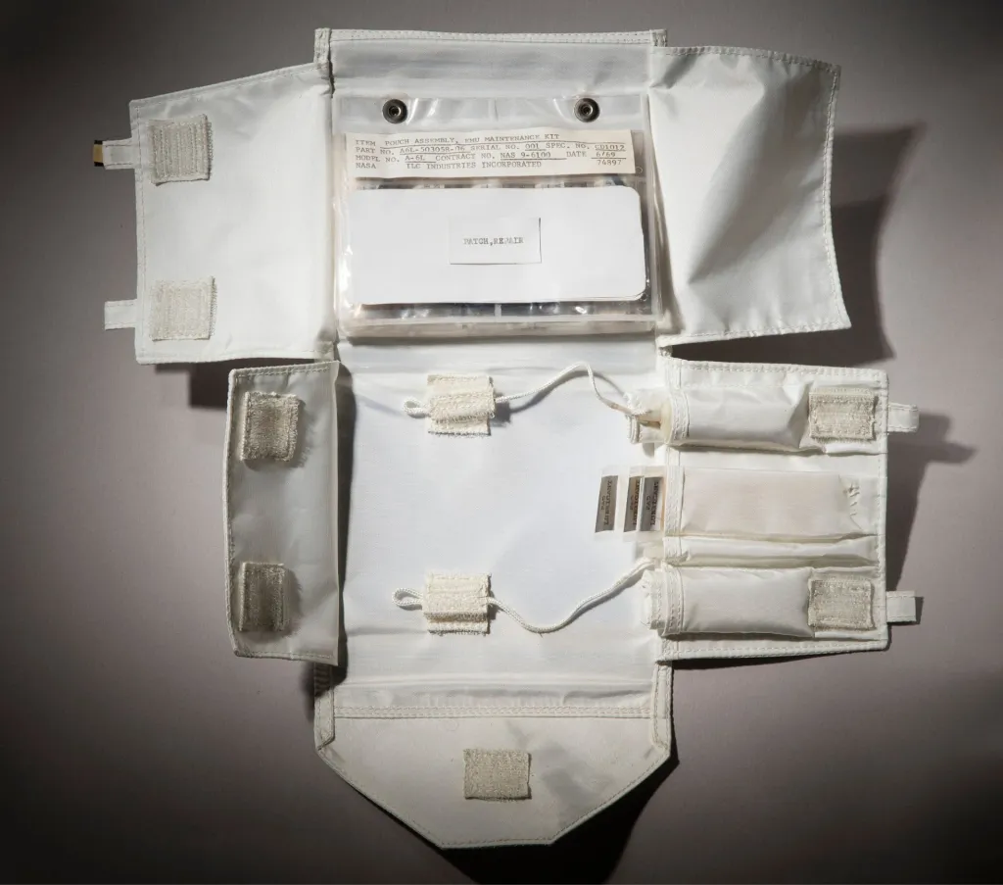
08. 宇宙服修理キット
月の土に鋭い粒子があるので、 宇宙服を壊れる可能性があるため

Slide 10

07. 月面の地図
方向確認

Slide 11
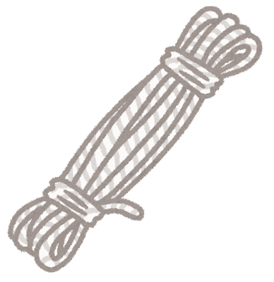
06. 15Mのロープ
荷物運び用
火を起こす材料
荷物定位

Slide 12
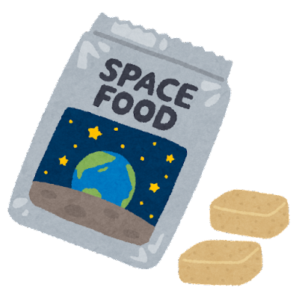
05. 食料
食事を摂取しない場合、 通常は数週間から数か月で死亡するため

Slide 13
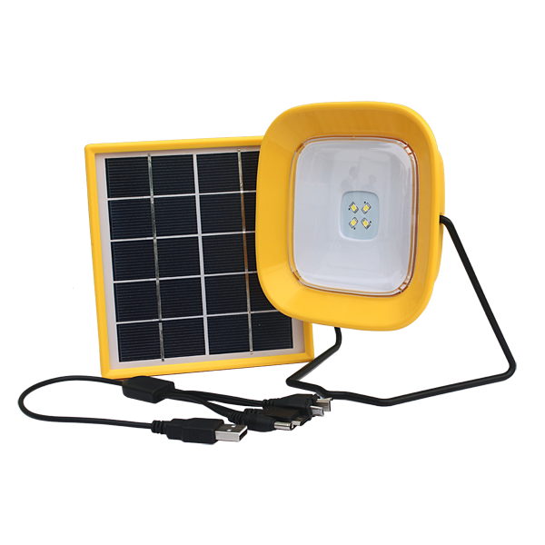
04.ポータブルライト
光で信号を作る用
火を起こす用
体温を保つ用 （光が強い場合）

Slide 14
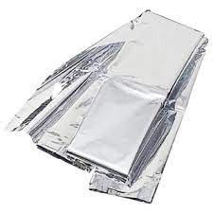
03.宇宙用ブランケット
体温を保つ用
服を作る用
火を起こす用（材料）

Slide 15

02.38Lの水
飲む用
傷口を消毒用
水を飲まない場合、 通常は一週間以内に死亡するため

Slide 16
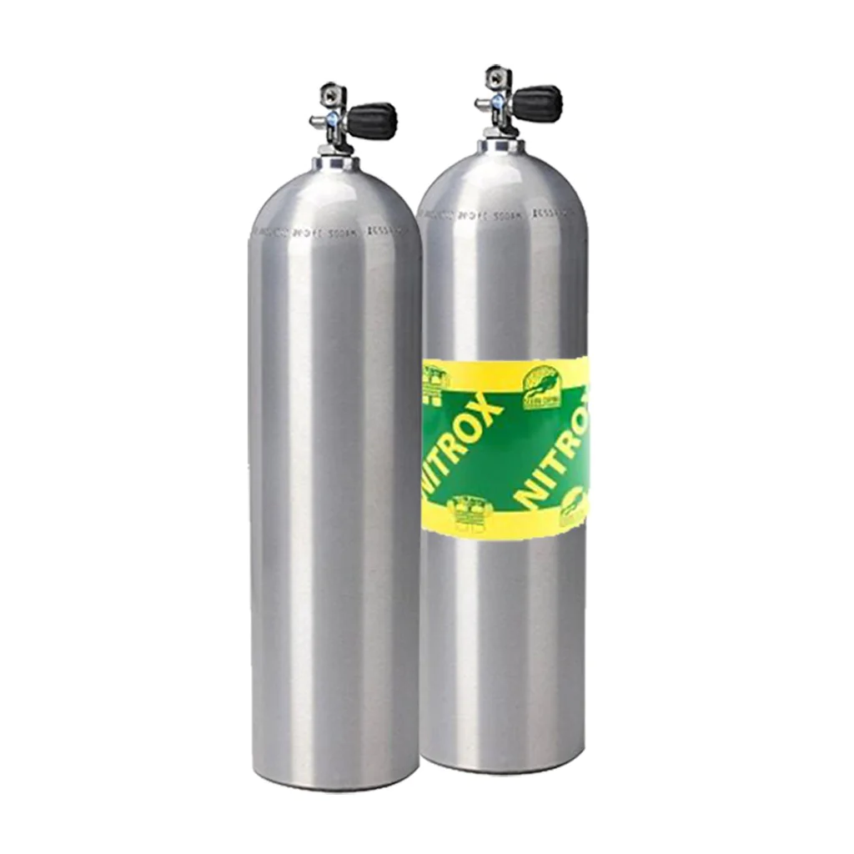
01.酸素タンク2本
呼吸用
火を起こす用
酸素がない場合、 人間は10分以内に死亡するため

Slide 17
ご静聴ありがとうございます

